Slide 1
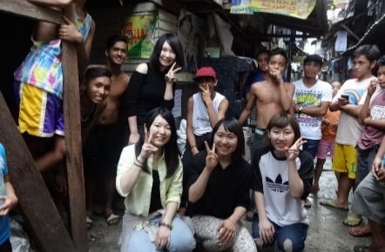

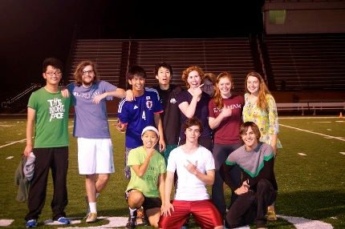


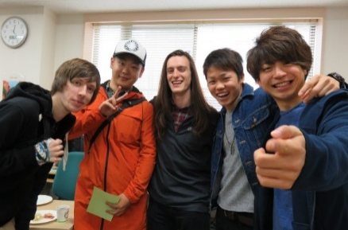
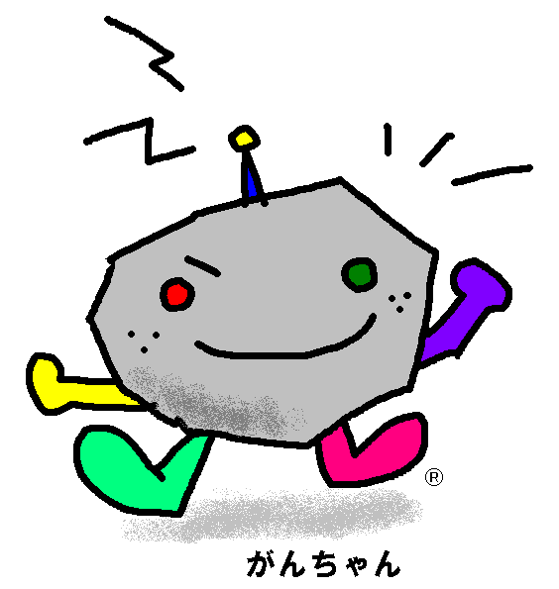
岩手大学
海外研修・留学ガイド
2022年度
Last update: 2022.4
2022新カラーパレット
Contents
Plan 1
海外派遣・留学
（短期研修・研究型）
P.1-2
Plan 2
交換留学（派遣）プログラム
P.3-4
海外留学のための費用・奨学金
Ｑ ＆ Ａ
P.5-6
外国語学習・留学サポート
グローバルビレッジ
P.7-8
？
？
参加学生の体験談
P.9-10
？
？

Slide 2
Plan
1
海外派遣・留学
（短期研修・研究型）
主に夏期・春期休暇中に１～３週間程度実施されるプログラムです。
手頃な参加要件と費用になっているので、初海外の方や長期渡航が難しい方におススメです。
※以下のプログラム一覧は過去の実績をもとに作成しています。年度によって費用が変動する場合や、実施されない場合があります。
※★マークがついているプログラムは、日本学生支援機構（JASSO）海外留学支援制度により奨学金を受給できる可能性があるものです。
（ただし、支給条件及び人数制限があります。）
０１ 短期研修・研究型（派遣）
プログラム名 | JASSO 奨学金 | 派遣地域・大学 | 派遣 時期 | 派遣 期間 | 単位 認定 | 参加 資格 | 定員 | 費用の目安
春期海外英語研修 |  | ［フィリピン］デ・ラ・サール大学 | 3月 | 3週間 | あり | 全学 | 12 | 約２５万円(研修費・航空券・宿泊費)
課題設定型短期海外研修(SCIP) 国際研修－貧困と持続可能な社会 |  | ［フィリピン］サンカルロス大学・NGO | 9月 | 2週間 （＋事前・事後研修複数回） | あり | 全学 | 10 | 約２０万円
課題設定型短期海外研修(SCIP) 国際研修－ビジネスと持続可能な社会 |  | ［台湾］高雄師範大学 | 3月 | 13日間 （＋事前・事後研修複数回） | あり | 全学 | 10 | 約１３万円
課題設定型短期海外研修(SCIP) 国際研修－世界遺産と持続可能な社会 |  | ［インドネシア］アイルランガ大学 | 8～9月 | 2週間（+事前・事後研修複数回） | あり | 全学 | 10 | 約２０万円
グローバルプロ基礎コース （US-JAPAN FORUM） |  | ［アメリカ］カリフォルニア地域の大学・企業 | 2月 | 1週間 | なし | 全学 | 数名 | 約３５万円(研修費・航空券・宿泊費)
グローバルプロ養成プログラム （US-JAPAN FORUM） |  | ［アメリカ］カリフォルニア地域の大学・企業 | 9月 | 4週間 | あり | 全学 | 数名 | 約４１万円
カリフォルニア・イノベーション研修（US-JAPAN FORUM） |  | ［アメリカ］カリフォルニア地域の大学・企業 | 9月 | 9日～2週間 | あり | 全学 | 数名 | 約１６万円
シリコンバレー・アントレプレナー研修（US-JAPAN FORUM） |  | ［アメリカ] カリフォルニア・シリコンバレー | 毎月 | １ヶ月 ３ヶ月 ６ヶ月 | なし | 全学 | 数名 | 航空券＋キッチン付ホテル（月２千ドル）
明知大サマーキャンプ （韓国語研修） |  | ［韓国］明知大学校 | 8月上旬 | 3週間 | あり | 全学 | 4 | 往復交通費・参加費約１７万円
異文化理解研修 |  | ［タイ] サイアム大学 | 2月 | 2週間 | なし | 全学 | 2 | 約４万円＋渡航費
日韓学生の協働研修 |  | ［韓国］群山大学校・明知大学校 | 8月 | 9日 （＋国内研修9日） | あり | 人社 | 15 | 約１５万円
課題解決型国際研修（ドイツ語） |  | ［ドイツ］ドレスデン工科大学 | 2月 | 2週間 | あり | 人社 | 20 | 約２２万円～（旅費・講座費・寮費含む）
課題解決型国際研修（中国語） |  | ［中国］曲阜師範大学、西北大学、寧波大学のいずれか（年度により異なる） | 3月 | 2週間 | あり | 人社 | 20 | 約１５万円
課題解決型国際研修（フランス語） |  | ［フランス] 西部カトリック大学 | 2～3月 8～9月 | 3週 or 6週 | あり | 人社 | 数名 | 約３４万円
-1-

Slide 3
プログラム名 | JASSO 奨学金 | 派遣地域・大学 | 派遣 時期 | 派遣 期間 | 単位 認定 | 参加 資格 | 定員 | 費用の目安
日本語教育実習 |  | ［中国］寧波大学 | 3月頃 | 2週間 | あり | 教育 | 10 | 約１５万円
漢文学実地研修 |  | ［中国］国語の教科書に出てくる場所など（寧波大学、西北大学ほか） | 9月頃または3月頃 | 10日 | あり | 教育 | 5 | 実費負担
プアン・プログラム（英語教育実習） | ★ | ［タイ］タイ国内中学校等（サイアム大学の仲介） | 1月 | 2週間 | あり | 教育 | 7 | 約１５万円
プアン・プログラム（数学教育実習） | ★ | ［タイ] パンヤピワット運営大学附属中等学校 | 1月 | 2週間 | あり | 教育 | 4 | 約１５万円
国際研修（理系英語研修） |  | ［カナダ］ブリティッシュ・コロンビア大学English Language Institute | 8月頃 | 4週間 | あり | 理工学 2年・3年 院生 | 10 | 約５０万円
ハンバット国立大学校短期研修 | ★ | ［韓国］ハンバット大学校 | 11月頃 | 5日間 | なし | 理工学 院生 | 4 | 仙台往復旅費・旅行保険補助
将来の農学・獣医学を担うグローバルリーダー養成プログラム |  | ［アメリカ］オーバン大学 | 9月 | 2週間 | あり | 農学 | 3 | 約３０万円
将来の農学・獣医学を担うグローバルリーダー養成プログラム |  | ［カナダ] サスカチュワン大学 | 9月 | 3週間 | あり | 農学 | 14 | 約２０万円
海外の森林・林業とフォレスター研修プログラム |  | ［ドイツ] ロッテンブルク大学 | 9月 | 10日 | あり | 農学 | 10 | 約２０万円
０２ 海外インターンシップ
プログラム名 | JASSO 奨学金 | 派遣地域・大学 | 派遣 時期 | 派遣 期間 | 単位 認定 | 参加資格 | 定員 | 費用の目安
日本語教育実習インターンシップ |  | ［タイ］サイアム大学 | 2～3月 | 2週間 | なし | 全学 | 2 | 渡航費＋食費＋宿泊代
海外インターンシップ |  | ［西アジアを除くアジア各地域］日系現地法人 | 8月頃 | 2～4週間 | あり | 理工学 2年・3年 院生 | 数名 | 数万円
理工学研究科 研究インターンシップ | ★ | ［カナダ] サスカチュワン大学 ほか | 8月頃 | 2～4週間 | あり | 理工学 院生 | 数名
連合農学研究科 研究インターンシップ |  | ［カナダ］サスカチュワン大学 ほか | 8月頃 | 2～4週間 | あり | 農学院生 連大院生 | 数名
０３ 海外研究発表支援制度
プログラム名 | 参加資格 | 内容
岩手大学大学院学生等の海外研究発表支援事業 ※大学へ応募する制度です。 | 全学 （大学院） | 海外との研究交流推進を図るため、海外で開催される国際学会、シンポジウム、セミナー及び研究集会での研究発表のための渡航費を支援
※新型コロナウイルス感染症の影響により、プログラムが中止となる場合があります。
また、実施時期が変更になる可能性があります。あらかじめご了承ください。
※海外協定校主催のオンライン研修が増えています。国際交流SNSでお知らせ・募集を
行っていますので、こまめにチェックしてください。
-2-

Slide 4
Plan 2
交換留学（派遣）プログラム
半年～１年間程度の留学プログラムです。派遣先によって語学力などの要件があります。
長期留学の夢を叶えたい方はぜひ挑戦してください。
※以下のプログラム一覧は前年度実績をもとに作成しています。条件により、費用が変動する場合や、一部実施しない場合もあります。
※★マークがついているプログラムは、日本学生支援機構（JASSO）海外留学支援制度により奨学金を受給できる可能性があるものです。
（ただし、支給条件及び人数制限があります。2021年度は教育学部・理工学部の学生のみが対象です。）
０１ 交流協定留学型
学生交流に関する覚書に基づく岩手大学の交流協定大学に派遣し、語学の習得及び科目履修、研究を行うプログラムです。
派遣地域・大学 | JASSO 奨学金 | 派遣 時期 | 派遣 期間 | 単位 認定 | 参加資格 | 定員 | 費用の目安
［ロシア］サンクト・ペテルブルグ国立文化大学 |  | 9月初旬 （原則） | 半年または1年 | あり | 全学2年～4年 院生 | 3 | 年70万円から80万円
［韓国］明知大学校 |  | 3月または9月 | 半年または1年 | あり | 全学 | 2 | 生活費・旅費
［アメリカ］テキサス大学オースティン校 |  | 8月中旬 | 1年 | あり | 全学 | 5 | 生活費・旅費
［アメリカ］アーラム大学 |  | 8月中旬 | 1年 | あり | 全学 | 2 | 生活費・旅費
［カナダ］セント・メアリーズ大学 |  | 8月中旬 | 1年 | あり | 全学 | 2 | 生活費・旅費
［台湾］高雄師範大学 |  | 3月または9月 | 1年 | あり | 全学 | 4 | 生活費・旅費
［中国］山東工芸美術学院 |  |  |  |  | 全学 | 3 | 生活費・旅費
［フランス］ボルドー・モンテーニュ大学 |  | 9月より | 5ヶ月～1年 | あり | 人社2年～4年 院生 | 3 | 年80万円から90万円
［韓国］群山大学校 |  | 3月または9月 | 1年 | あり | 人社 | 2 | 担当教員と相談のこと
［アイスランド］アイスランド大学 |  |  |  |  | 人社 | 2 | 生活費・旅費
［アメリカ］アラスカ大学アンカレッジ校 |  |  |  |  | 人社 | 2 | 担当教員と相談のこと
［中国］寧波大学 |  | 3月または9月 | 1年 | あり | 教育・人社 | 4 | 生活費・旅費
［中国］清華大学 |  | 8月頃 | 1年 | あり | 教育・人社 | 2 | 生活費・旅費
［中国］西北大学 |  | 8月頃 | 1年 | あり | 人社・教育 | 3 | 生活費・旅費
［アメリカ］ノースセントラルカレッジ |  | 4月または8月 | 1年 | あり | 教育 | 2 | 生活費・旅費
［中国］曲阜師範大学 |  | 3月または9月 | 1年 | あり | 教育 | 3 | 生活費・旅費
［イタリア］カラーラアカデミア |  | 8月頃 | 3ヶ月～１年 | あり | 教育 | 2 | 生活費・旅費
［タイ］サイアム大学 |  |  |  |  | 教育 | 2 | 担当教員と相談のこと
［スウェーデン］リンネ大学 |  | ８月頃 | 半年～１年 | あり | 理工 | 2 | 生活費・旅費
［中国］大連理工大学 |  | ３月 | 半年～１年 | あり | 全学（主に理工） | 3 | 担当教員と相談のこと
［タイ] キングモンクット工科大学トンブリ校 |  | 8月頃 | 5か月 | あり | 理工・農学 | ２ | 生活費・旅費
［中国］吉林農業大学 |  | 8月頃 | 1年 | あり | 農学 | 3 | 生活費（寮費免除あり）・旅費
［中国］上海海洋大学 |  | ８月頃 | １年 | あり | 農学 | 3 | 生活費・旅費
［ドイツ］ロッテンブルク大学 |  | 8月頃 | １年 | あり | 農学 | ２ | 生活費・旅費
↓外務省の海外安全情報でレベル２の国に派遣はできないのでリストから削除
［キルギス］キルギス・トルコ マナス大学 |  |  |  |  | 理工 | 2 | 担当教員と相談のこと
［キルギス］キルギス・ロシア スラブ大学 |  |  |  |  | 理工 | 2 | 担当教員と相談のこと
［バングラデシュ］バングラデシュ工科大学 |  |  |  |  | 理工 | 2 | 担当教員と相談のこと
０２ 長期留学型（デュアル・ディグリープログラム）
本学と連携大学との双方で研究活動を行う二重学位取得プログラムです。
派遣地域・大学 | JASSO 奨学金 | 派遣 時期 | 派遣 期間 | 単位 認定 | 参加資格 | 定員 | 費用の目安
［韓国] ハンバット大学校 | ― |  | 1.5年 | あり | 理工学研究科 |  | 担当研究科と相談のこと
［カナダ] サスカチュワン大学 | ― | 3月または9月 | 1.5年 | あり | 連合農学研究科 | ３ | 担当研究科と相談のこと
-3-

Slide 5
学生交流協定に基づく交換留学について
協定大学への交換留学には、様々な利点があります。
岩手大学に授業料を支払えば、留学先大学に授業料を支払う必要はありません。
大学を休学することなく半年または１年間の留学ができるため、しっかりと計画を立てれば４年間で卒業も可能です。
留学先で取得した単位は、岩手大学の単位への互換が可能です。
日本にいる間も留学先の情報をしっかり得ることができ、岩手大学から様々な支援を受けることができます。
※②と③については所属学部や派遣先によって条件が異なるのでご確認ください。
交換留学のタイムライン（英語圏大学への交換留学の場合）
1年 |  | 2年 |  | 3年 |  | 4年
前期 | 後期 | 前期 | 後期 | 前期 | 後期 | 前期 | 後期
留学カウンセリング開始
学内申請
語学対策
語学対策
渡航準備
留学期間
報告会
ステップアップイングリッシュ受講
目指せ！TOEFLiBT60
スーパーイングリッシュ受講
目指せ！TOEFLiBT80
デュアルディグリープログラムについて
デュアルディグリーとは、岩手大学大学院（博士課程）と協定を結んでいる海外大学の２つの大学を最短３年間で修了し、学位を取得できる制度です。在学期間のうち、約１年半は海外大学にて指導を受けることとなり、英語力の向上はもちろんのこと、幅広い分野の研究者・技術者との交流を通じて異分野・異世代・異国の人々と信頼関係を築きながら相互理解を深めることができます。
取得可能な学位は以下のとおりです。
岩手大学大学院理工学研究科 ：博士（理工学）
ハンバット大学（韓国）工学研究科：博士（工学）
岩手大学大学院連合農学研究科：博士（農学）または博士（学術）
サスカチュワン大学（カナダ）：博士（植物科学）
在学中の授業料は全て、岩手大学に納入します。また岩手大学・岩手連大による授業料免除申請などの経済支援制度を利用することができます。
-4-

Slide 6


海外留学のための
費用・奨学金
Information
留学にかかる主な費用
渡航費 宿舎・生活費 プログラム費 ビザの申請料 海外旅行傷害保険 etc…
＜留学費用のモデルケース＞
①国際研修（台湾）
課題解決型国際研修（13日間）
往復渡航費・宿泊費：13万円
食費等：1万円、留学保険等：5千円
雑費：3万円、合計：17.5万円
（JASSO奨学金 6万円支給有）
②デ・ラ・サール大学（フィリピン）
海外英語研修（３週間）
往復渡航費・研修費・留学保険：２２万円、寮費：２万円、食費：３万円、
雑費：５万円、合計：３２万円
（学内奨学金 ４万円支給有）
③国際ボランティア（フランス）
「修復事業」（３週間）
往復渡航費：１５万円、プロジェクト参加費：４万円、保険：２万円、交通費：２万円、その他：１万円、
合計：２４万円
（学内奨学金 ４万円支給有）
④アーラム大学（アメリカ）
交換留学（１０か月）
往復渡航費：２７万円、寮費：５３万円、食費：５２万円、留学保険、予防接種等：１８万円、
合計：１５０万円
（JASSO奨学金 ８０万円支給有）
⑤トビタテ！留学JAPAN（カナダ）
サスカチュワン大学（１年間）
往復渡航費：２２万円、授業料等：１３０万円、パスポート・ビザ申請等：３万円
ホームステイ代・家賃等：６２万円、留学保険：１２万円、その他生活費：２１万円
合計：２５０万円
（トビタテ奨学金 ２２６万円支給有）
海外留学のための奨学金
1.日本学生支援機構（ＪＡＳＳＯ)
海外留学支援制度（協定派遣）奨学金
岩手大学からJASSOに申請し、採択となった派遣プログラムの参加者に支給となる返還不要の給付型奨学金です。学内で奨学金支給対象者の募集・選考を行います。また、JASSOの定める成績基準をクリアする必要があります。
渡航先により、月額６～１０万円の奨学金が支給されます。
渡航先により、月額６～１６万円の奨学金が支給されるほかに、留学準備金、留学先の授業料の支援があります。
４．いわてグローカル人材育成推進協議会 海外留学支援事業について
岩手県の企業、地方公共団体及び高等教育機関等で構成する協議会が運営する返還不要の奨学金です。事前事後の県内インターンと留学がセットのプログラムで、奨学金、留学準備金及び授業料が支給されます。（一人当たり50 万円が上限）
２．岩手大学イーハトーヴ基金奨学金
○海外留学派遣支援事業
岩手大学が認めた海外の大学に交換留学する者及び海外研修プログラムに参加する学生を支援する制度です。
交換留学は１５～２０万円、短期派遣４万円の支援経費を支給します。他団体等からの留学奨学金の支給を受けていないこと、本学が定める成績基準をクリアしていることが条件です。
５．その他の留学支援制度について
①岩手大学の各学部後援会補助
参加プログラムにより、各学部の後援会から支援金支給があります。詳細は各学部の事務室にお問い合わせください。
②海外留学奨学金検索サイトの活用
日本学生支援機構（JASSO)が運営しているサイトでは、文部科学省や国内外の教育機関、各種団体等が提供している、海外に留学するための様々な奨学金制度の検索ができます。
３.トビタテ！留学ＪＡＰＡＮ
（官民協働海外留学支援制度）
文部科学省とJASSOが民間企業・団体からの寄付により設立した返還不要の奨学金です。学生本人が留学計画を作成、大学を窓口に申請し、書面審査及び面接審査を経て、支給対象者が決定されます。
-5-
http://ryugaku.jasso.go.jp/

Slide 7
Ｑ＆Ａ
Ｑ１．留学に興味はあるのですが、まだ何も決めていません。具体的に計画を立ててからでないと留学相談はできないでしょうか？
Ａ 大丈夫、いつでも相談にきてください！
ひとくちに留学といっても、期間や方法は様々。岩手大学で提供しているプログラムも、1～2週間の短期研修から1年間の交換留学などが10ヶ国以上で展開されており、体験できる内容は多種多様です。あなたが“留学”で何をしたいのか、どんなプログラムが合っているのかについて理解を深めるところからお手伝いします。
Ｑ２．英語ができれば留学できますか？
Ａ 語学力（英語）も必要ですが、「自分が何をしたいか」が大切です。
考えてみてください。日本語が使えるだけで、日本での学生生活を充実して過ごせるでしょうか？やはり目的意識が大切ですよね。とはいえ、確かに現地で生活するためには一定の語学力が必要です。留学先が英語圏の場合は申請条件に英語能力試験の基準点を設定している場合が多いですし、非英語圏の場合もある程度現地の言語を学んでいくことが望ましいでしょう。岩手大学では語学力を強化するための様々なサポートを用意していますので、ぜひ活用してください。
Ｑ３．留学準備はいつから始めればいいですか？
Ａ 出発の１年以上前から準備するケースが多いです。まずは計画を立てましょう。
まずは具体的に“いつ留学したいか”を考え、逆算して予定を立てるとわかりやすいでしょう。卒業までに必要な授業や実習の開講時期、就職活動の予定を考えて、いつなら時間が取れるのか考えてみてください。学部生で在学中に交換留学をする場合、忙しくなるのが３年生の後半なので２年生の後半から出発する、という学生が多いです。語学面や金銭面での準備は、始めるのに早すぎるということはありません。また、参加の申請は、交換留学の場合おおむね出発の１年前に受付開始となります。（短期研修はプログラムによって異なります。）
Ｑ４．コロナ禍でも留学に行けますか？
Ａ 大学のHPで要件を確認してみましょう。
留学に行くための要件は、大学HP（ https://www.iwate-u.ac.jp/coronavirus2020iwate-u.html ）で公開しています。世界各国の感染状況や世界情勢によって変わることがありますので、留学を考えている方はチェックしておくとよいでしょう。
Ｑ５．もっと詳しく知りたいのですが…
Ａ まずはメールでご連絡、または国際課までお立ち寄りください。
留学相談は専門の教員が対応します。まずは希望日や時間帯をメールで連絡してください。
相談者：尾中夏美（国際教育センター教授）
メール：onaka@iwate-u.ac.jp
研究室：学生センターＢ棟2階 210号室
留学に係る一般的・全般的な情報は国際課窓口でも提供しています。
-6-

Slide 8


学内での
留学・外国語学習支援
Information
留学相談・サポート
留学相談
留学に関心のある方、いつか留学してみたいという方を対象に個別相談を行っています。
また「トビタテ！留学JAPAN」の申請サポートも行っています。希望する方は、メールで相談予約をしてください。
【お問い合わせ先】
国際教育センター 尾中 夏美
電子メール： onaka@iwate-u.ac.jp
※相談希望日時をメールで第３希望までお知らせください。
予約
いっそげ～
英語学習支援
STEP 0: Foundation of English
留学や海外研修を目指したい、英語力を向上させたい、Step–up Englishを受講したいけど英語力が不足しているのでどうしよう？というあなたのために、プライベートレッスン形式で、総合的にあなたのレベルにあった語彙力アップ、読解力アップ、聴解力アップのための教材で英語学習支援をします。
募集時期：随時開始できます！（グローバルビレッジのEnglish Timeで申込できます。）
受講資格：特にありません！
STEP 1: Step-up English
海外留学に必要なアカデミック英語の基礎力をつけるためのトレーニングコースです。ライティング・リーディングを中心に総合的な英語力をつけて、SUPER ENGLISHへの橋渡しをします。
募集時期：年２回（前期・後期が開始する前の長期休暇中）
実施期間：2022年度前期は、 4月12日～6月30日、週２回（月・水の６コマ）
受講資格：半年以内に受験したCASECかTOEICの650点または英検２級以上の方が対象
定員12名（先着順）
相談いいですか？
STEP 2: Super English
英語圏への留学に必要なTOEFL iBT80点以上を目指す実践的な英語学習支援プログラムです。ESL（英語が母国語でない学生のためのプログラム）専門のネイティブ教員が授業をします。
募集時期：年２回（前期・後期が開始する前の長期休暇中）
実施期間：2022年度前期は、4月13日～7月2日、週２回（火・金の６コマ）
受講資格：Step-up English 修了時に推薦された者。以前に本講座を受講し積極参加が認められた者。
TOEFL-iBT60点取得者。定員８名程度
中国の大学への交換留学希望者には、中国語の集中講座
「ニーハオ！漢語」もあります！
各場面で使える中国語を中心に、①リスニング、②リーディング及び語彙力、③ライティングの授業を行います。
開催情報は国際課にお問い合わせください！
【英語学習支援に関するお問い合わせ先】
国際教育センター 尾中 夏美
メール： onaka@iwate-u.ac.jp
-7-

Slide 9
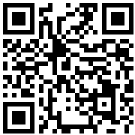
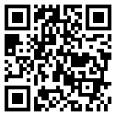
多言語・多文化交流空間
グローバル・ビレッジ
Information
グローバルビレッジとは、国籍の異なる様々な学生や地域の人々が集い、国際交流、異文化体験、日本文化紹介、ワークショップなどを通して、国際理解・異文化体験を行う空間です。
週替わりのイベントのほか、英語ネイティブ教員による英語学修サポートも随時開催中！グローバルビレッジから世界を広げてみませんか？どうぞお気軽にご参加ください。
場所：学生センターＢ棟 １階（Ｃ棟側）
English Time
国際交流イベント
英会話の練習、英語プレゼンテーション練習の支援、英作文のチェックなどをネイティブの先生が個別指導します。英語学習の仕方が分からない人・伸び悩んでいる人・英語が苦手な人も大歓迎です。
１回３０分のレッスンを専用サイトから予約することができます！
◇Kathryn先生（学生センターＢ棟２０７）
月曜日 17:00～19:00
水曜日 15:00～17:00
◇Ann先生（学生センターＢ棟２０７）
木曜日 9:30～11:30
◇Jacob先生（学生センターＢ棟２０６）
火曜日 13:00～15:00
◇Higuchi先生（学生センターＢ棟２０７）
金曜日 13:00～16:00
◇Lucas先生（学生センターＢ棟２０７）
火曜日 17:00～19:00
水曜日 14:00～15:00
木曜日 17:00～19:00
◇Andy先生（学生センターＢ棟２０７）
月曜日 13:00～15:00
木曜日 11:00～13:00
予約・お問い合わせは
こちらのＱＲコードから！
プレゼンテーションやワークショップ、歓送迎会などの国際交流イベントを実施しています。留学生の友達を作りたい、海外のことを知りたい、日本のことを留学生に伝えたいという方はぜひお越しください。
これまでのイベント例：
生け花教室、折り紙ワークショップ、
書初め体験など
こちらのＱＲコードから
イベントカレンダーをチェック！
All in English
決められたお題について、（グループで）英語で話す活動を行ないます。
専任スタッフがいますので、英語が苦手な人・初めて参加する人も安心です！
開催日時：毎週 月・木 昼休み
場 所：グローバルビレッジ
日本語カフェ
課題や日本語の勉強をする留学生と日本語でおしゃべりを楽しみたい留学生が来ます。
日本語で留学生と話してみたい人、日本語教育に興味がある人は是非来てください！
開催日時：毎週 火・金 昼休み
場 所：グローバルビレッジ
【グローバルビレッジに関するお問い合わせ先】
学生センターＢ棟 1Ｆ 国際課
メール：gvillage@iwate-u.ac.jp
-8-

Slide 10
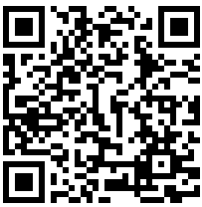
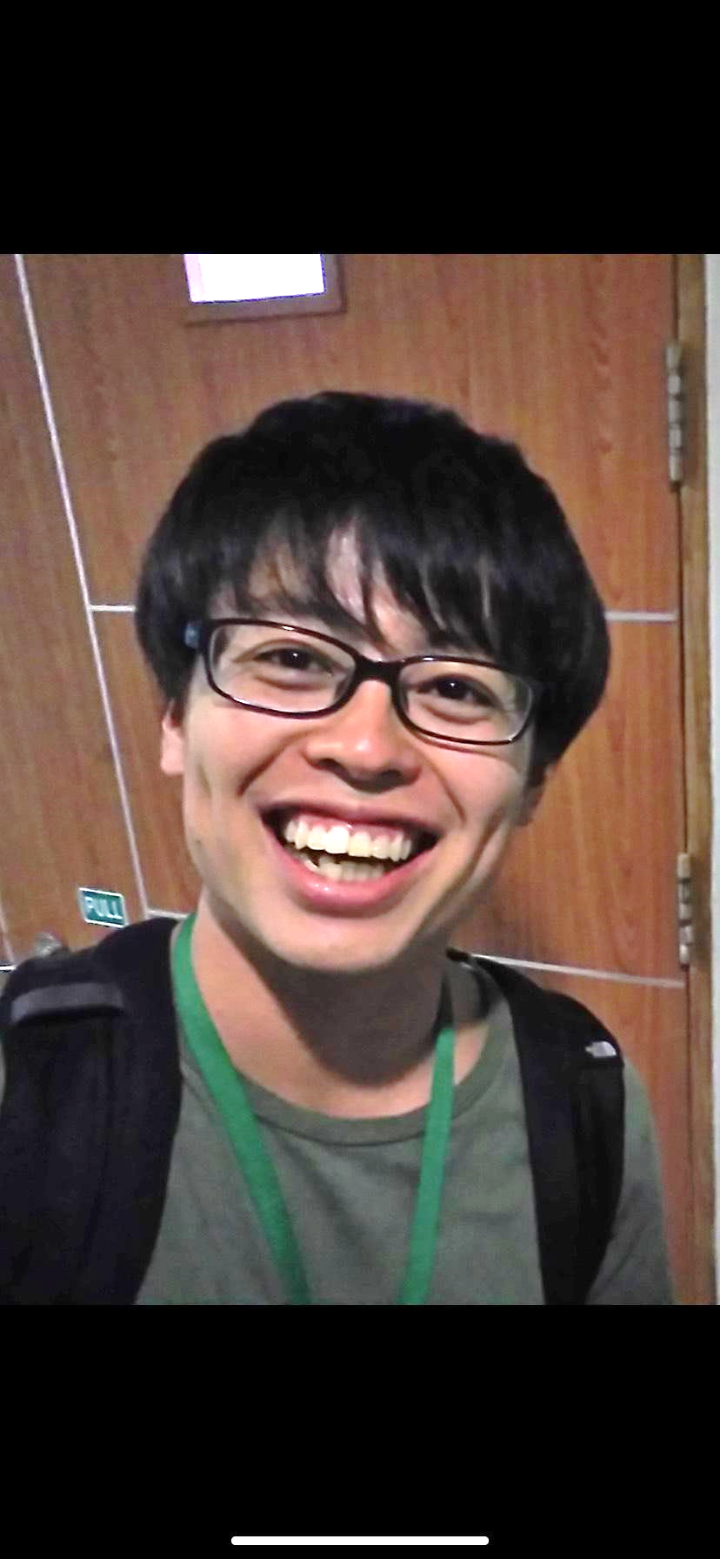
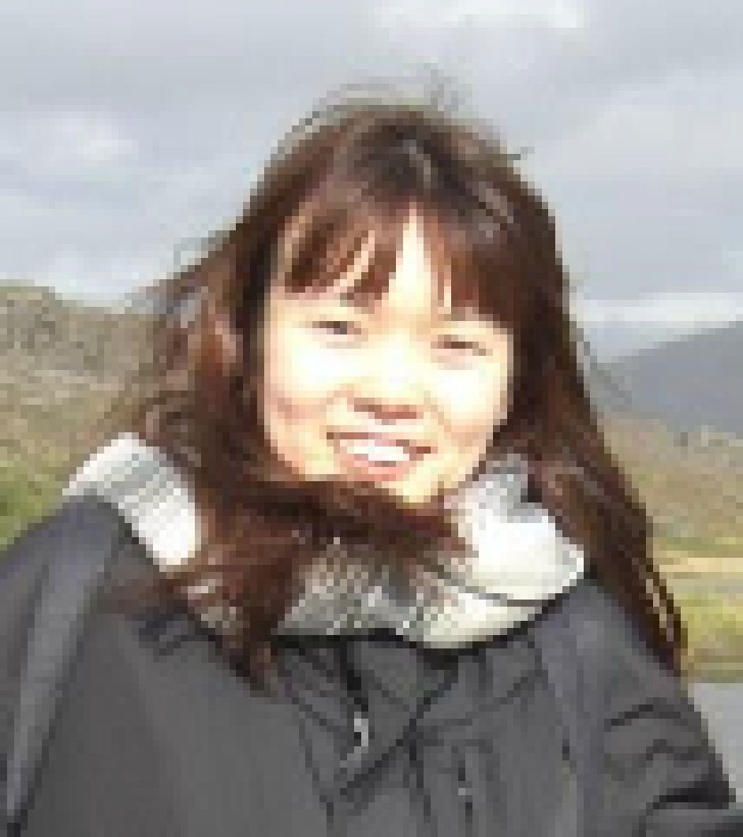
Reference
参加学生の体験談
岩手大学国際交流のホームページでは、他にも多くのプログラムと参加者の
体験談を公開しています！右のＱＲコードから、ぜひご覧ください！
デ・ラ・サール大学（フィリピン）春期英語研修
教育学部 学校教育教員養成課程 永島大河さん
私は自分の英語力向上と大学のうちに留学に行くという目標を果たすために本研修の参加を決めました。この研修ではフィリピン・マニラにあるデ・ラ・サール大学へ行き、1日あたり100分の授業を3コマ行いました。最初に行うプレイスメントテストによりレベル分けされ、私はGrammar、Conversation、Pronunciationの３つを受講しました。各先生方は非常に優しく、簡単でわかりやすい英語で話してくれるため理解しやすいです。また、休日は一日中休みということでフィリピンの観光地を周り楽しみながらも文化について学ぶことができました。この研修を通して英語力が身についたのはもちろんですが、フィリピンの文化や日本とは異なった価値観に多くの衝撃を受けました。特にストリートチルドレンの多さやホームレスの多さに驚きました。 他にも、独特なにおいや気候、雰囲気は実際に現地に行かなければ分からないことなのでぜひ自分の五感でフィリピンを味わってみてください。
留学までのタイムライン
1年 |  |  | 2年
11月 | 12月～2月 | 2月～3月 | 4月
参加申込み
事前研修・渡航準備
英語研修
事後研修
報告会
国際研修～エネルギーと持続可能な社会～（SCIP）
人文社会科学部環境科学課程 高橋 朝美さん
自分の専門の分野に深く関係があることと、在学中海外に行きたいという思いよりSCIPへの参加を決めました。この研修はただ英語を学びに行くのではなく、英語をツールとしてエネルギーについて学ぶものです。先生、職員の方々、現地の方、多くの人のサポートの下、県内のエネルギー関連施設を訪問したり講義を受けたりする事前研修、海外研修、報告会のための事後研修からなる集中講義形式です。アイスランドでは、発電所、市役所、幼稚園、大学など様々な場所を訪れ、エネルギー政策、福祉、社会基盤・制度などを実際に見て話を聞き、学んできました。また、アイスランドの大自然を体験できたり、文化面の意外と日本と似ているところを発見したり、現地の大学の学生との多くの交流もありました。日本人がほとんどいない環境の中で困難も多くありましたが、本当に多くの刺激を受け、素晴らしい経験をすることができました。
留学までのタイムライン
2年 | 3年
後期 | 4月～8月 | 9月 | 10月
参加申込み
事前研修・渡航準備
海外研修
事後研修
報告会

Slide 11
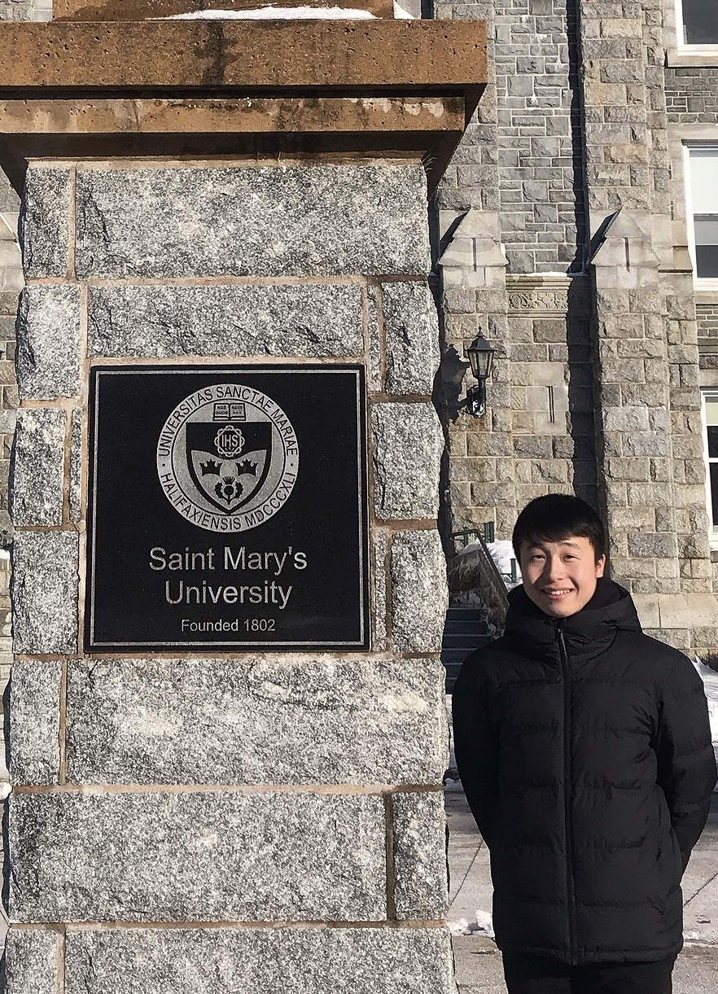
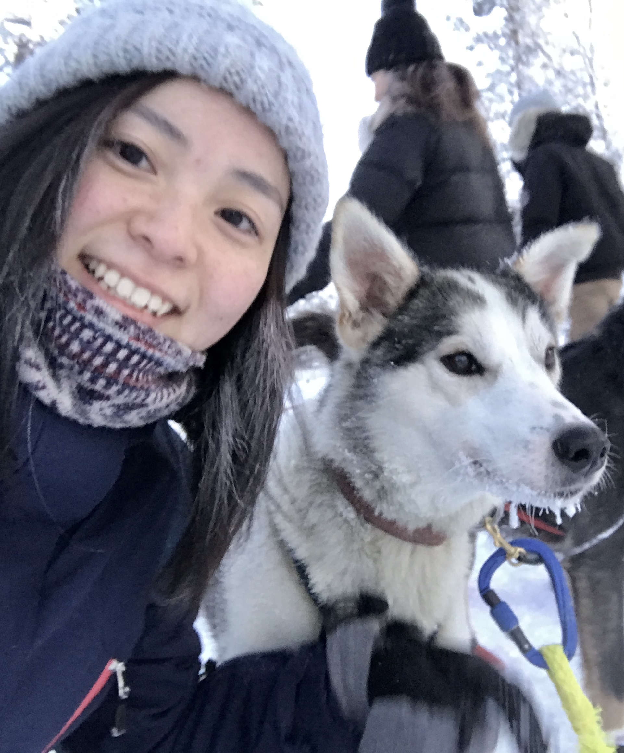
セント・メアリーズ大学（カナダ）交換留学
人文社会科学部 人間文化課程 山口大河さん
私は高校時代の海外派遣で米国の大学を訪れた経験から海外大学で勉強することに興味を持ち始めました。しかし自分が留学を通して何を学びたいかが曖昧だったため、学内の留学相談や学習サポート、岩手大学の海外派遣制度を通して自分の興味分野を探すことから留学準備を始めました。そして1年生の時に訪れたインドネシアで今の専攻である女性学と宗教学という自分が心から学びたいと思える学問に出会うことができました。帰国後に協定校のセント・メアリーズ大学が自分の専攻に強い大学だと知り、3年生後期からの留学に向けて2年生の後期に申し込みをしました。ここで重要なのは英語圏への交換留学は語学を学びに行く制度ではないということです。自分の専攻分野について英語をツールとして学び、現地大学で取得した単位の互換を目的としています。そこで留学前の語学力アップが留学への鍵となってくると思います。岩手大学ではSuper Englishなど質の高い英語学習支援を無料で受けられるという点が他大学にはない強みの１つです！さらに留学先での授業料は無料、奨学金制度も充実しており非常にオススメのプログラムです！留学中は苦労することも多くありましたが、忘れられない素晴らしい経験となりました！人生最大の自己投資期間である大学の1年間を海外の大学で過ごしてみてはいかがでしょうか？
留学までのタイムライン
1年 |  | 2年 |  | 3年 |  | 4年
前期 | 後期 | 前期 | 後期 | 前期 | 後期 | 前期 | 後期
留学カウンセリング開始
学内申請
語学対策
留学期間（9月~5月）
報告会
リンネ大学（スウェーデン）交換留学 + トビタテ！留学JAPAN（地域版）
理工学部 化学・生命理工学科 化学コース 柴田史那さん
３年生の夏、研究室の教授がスウェーデンへの留学を勧めてくださいました。そこから3年生後期にリンネ大学への交換留学が決定し、IELTSでB2レベル(CEFR)のスコアを目指して1月頃から語学対策を始めました。2月に留学コーディネーターの先生からトビタテ留学JAPANの紹介を受けて申請書の作成を始め、4月の初めに提出し、面接やグループディスカッションを経て6月に合格通知を受け取りました。研究室での活動や語学対策に加えて、トビタテの申請書作成や研修、インターンシップと正直自由な時間がほとんどありませんでした。しかし、研修先で出会ったトビタテ生は魅力のある人達ばかりでモチベーションも上がりましたし、５ヶ月間の留学で保険や寮費、渡航代も含め100万円ほどかかりましたが、トビタテ留学JAPANの奨学金により、自己負担はほとんどありませんでした。大変ではありますが、自立や成長につながるすばらしい奨学金制度だと思います。留学についてですが、スウェーデン人は英語がペラペラなので、学校でも普段の生活でも基本的に英語で会話をしていました。授業ではディスカッションやプレゼンテーションをする機会が多くありました。私の英語レベルではついていくのが大変で最初は苦労しましたが、失敗を繰り返す内にメンタルが鍛えられ、挑戦することへの躊躇は少なくなったように感じます。友達もできました。徐々に英語力も向上したように感じました。なにより自分に自信がついたし、本当に留学して良かったと思います。今後色々なことに挑戦したいと思います。
留学までのタイムライン
3年 |  | 4年
前期 | 後期 | 前期 | 後期
トビタテ申請(2月~6月)
留学期間（9月~１月）
-7-
学内申請(1月~４月)
語学対策(1月~8月)

Slide 12







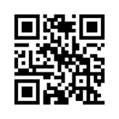
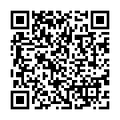
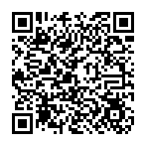
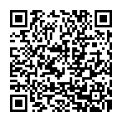
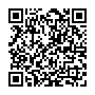
学生センターA棟
6
号
館
学生センターC
棟
学生センターB棟 1F
国際教育センター・国際課
人文社会科学部
２号館
1号館
留学相談
留学に関心のある方、いつか留学してみたいという方を対象に個別相談を行っています。また「トビタテ！留学JAPAN」の申請サポートも行っています。希望する方は、メールで相談予約をしてください。
【お問い合わせ先】
国際教育センター 尾中 夏美
電子メール： onaka@iwate-u.ac.jp
※相談希望日時をメールで第３希望までお知らせください。
相談いいですか？
各種ＳＮＳで岩手大学国際交流の情報を発信中！！
Facebook
岩手大学の国際交流
Twitter
岩手大学
国際交流
Instagram
iwateuniversity_international
YouTube
岩手大学
国際交流公式
YouTube
岩手大学国際教育センター（学務部国際課）
住所：岩手県盛岡市上田三丁目18-34
電話: 019-621-6057
電子メール: gryugaku@iwate-u.ac.jp
Web: https://www.iwate-u.ac.jp/iuic/index.html

